Slide 1
Bonjour!
jeudi, le dix-sept octobre

Slide 2
Travail de cloche
Voulez-vous que la cathédrale de Notre Dame de Paris soit restauré précisément comme elle était avant l’incendie d’avril 2019, ou pensez vous qu’il vaut mieux d’ajouter des détails du vingt-et-unième siècle? Pourquoi?

Slide 3
Bonjour!
jeudi, le dix-sept octobre

Slide 4
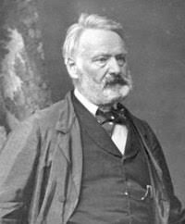
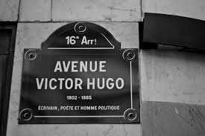
Avenue /Boulevard / Rue Victor Hugo is the fifteenth most common name for a street in France.

Slide 5
Je cuisine le dîner chez moi.
Louis XIV cuisine le diner au chateau de Versailles.
Le roi fait cuisiner le dîner chez lui.
Le roi fait cuisiner le diner chez lui. C’est “le faire causatif”

Slide 6
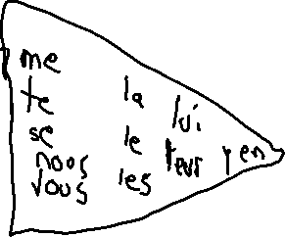
Le “faire causatif”
On ajoute une forme conjuguée de faire à un infinitif.
Nous ferons cuire un gateau pour l’anniversiare de Suzanne.
Nous ferons cuire un gateau pour l’anniversaire de Suzanne par Léon.
Les phrases suivent toujours la forme “sujet, faire, infinitif, receveur, agent.
Si vous voulez changer les noms du receveur et de l’agent avec leurs pronoms, le receveur est le COD et l’agent est le COI.
Tu fais acheter de la nourriture par Madeleine.
Tu fais la lui acheter.

Slide 7
Selon l’Académie, on peut utiliser soit “par” soit “à” avec l’agent.
Donc…
Pierre et Bertrand font lire le contrat par leurs avocats.
Pierre et Bertrand font lire le contrat à leurs avocats.
Pierre et Bertrand ont fait travailler leurs domestiques.
Pierre et Bertrand avaient fait hacher des avocats par le sous-chef, et comme toujours, tous les invités ont adoré le guacamole.
M. Lunn fera jouer rapidement la symphonie de Mozart par les musiciens au concert mercredi soir.

Slide 8
aérobique alphabet

Slide 9
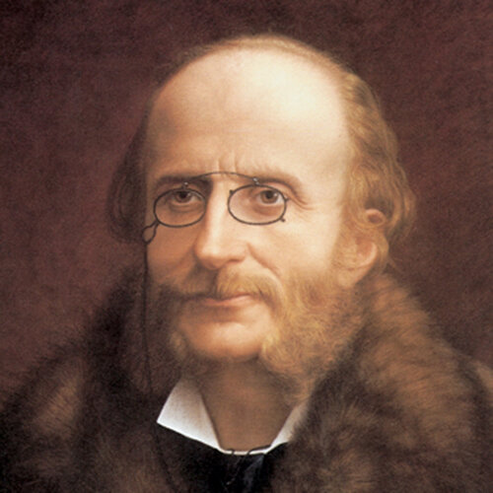

Slide 10
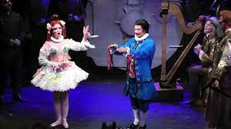

Slide 11
La place de grève

Slide 12
Devoirs

Slide 13
Billet de sortie
Traduisez en français: The mother makes her children eat their vegetables. The children would make the dog eat them if their mother left the kitchen.

